Slide 1
Hvordan skaber man en fælles uddannelseskultur, hvor uddannelse af læger bliver en fælles opgave
Uddannelseschef og overlæge i Akutmedicin Ph.d. Dea Kehler
Esbjerg Sygehus
Grindsted Sygehus

Slide 2
Vilkår for det lærende sundhedsvæsen
Vi har mange og avancerede behandlinger på hylderne og kan have svært ved at lade nogen slippe
Efterspørgslen som følge af demografien og forventninger fra borgerne er større end ressourcerne
Ulighed i sundhed
Ulighed i uddannelse på tværs af faggrupper og indenfor faggrupper
Sygehusvæsenet er blevet centraliseret og specialiseret uden man samtidig har udbygget primær sektoren
20 % af det vi laver giver ikke merværdi for patienter

Slide 3
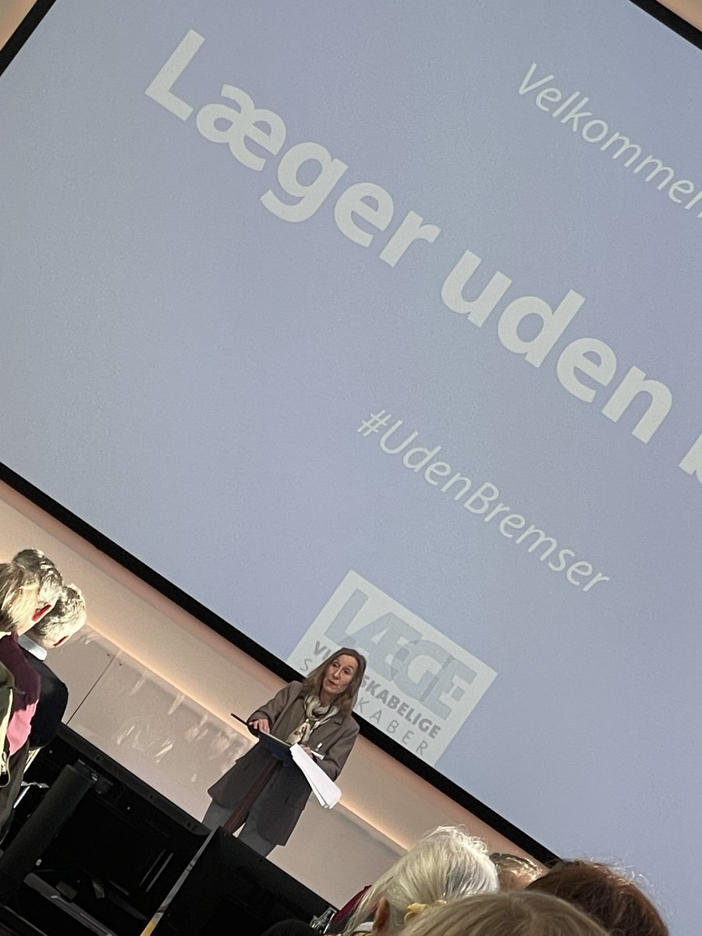
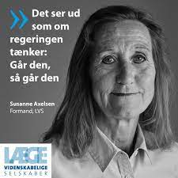
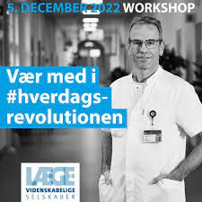
Vilkår for det lærende sundhedsvæsen

Slide 4
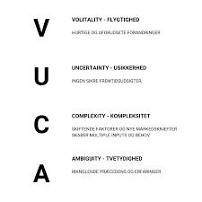
Vilkår for det lærende sundhedsvæsen

Slide 5
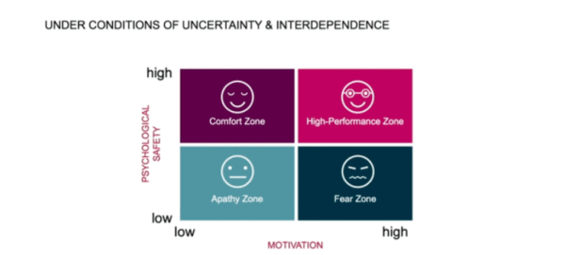
Vilkår for det lærende sundhedsvæsen

Slide 6
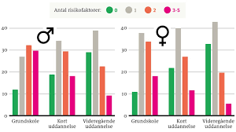
Vilkår for det lærende sundhedsvæsen
Ulighed i sundhed
Ulighed i uddannelse indenfor og på tværs af faggrupper

Slide 7
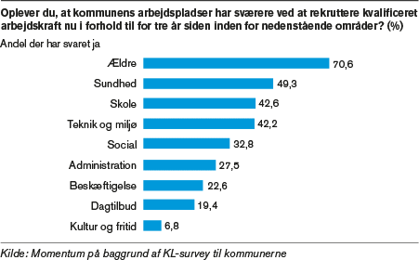
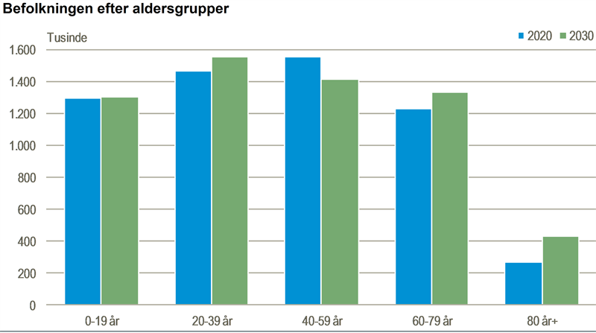
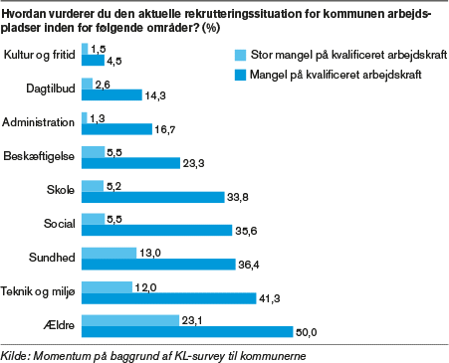
Vi får 59 procent flere over 80 år i 2030
siden.

Slide 8
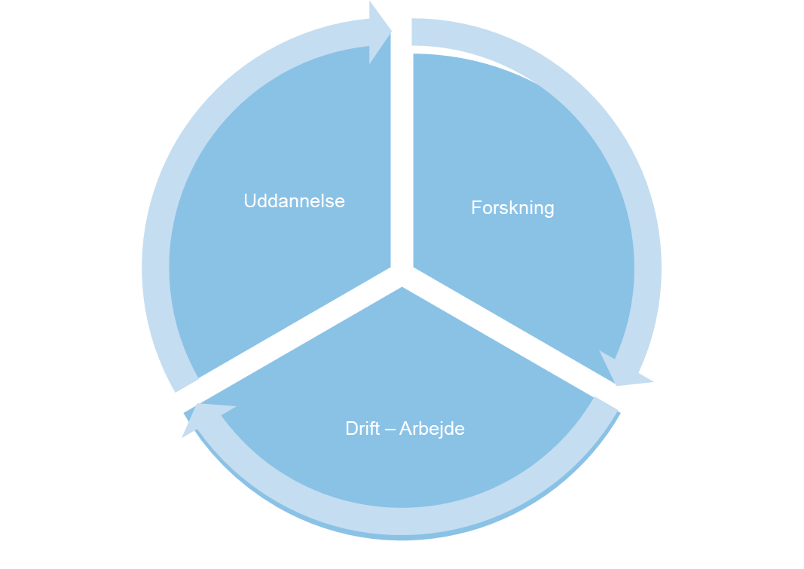
Det ubalancerede Spændingsfelt
”Uddannelsesplaner, som vel og mærke er mindre ambitiøse end dem, der følger med den nye reform. Hverken for patienter, for det øvrige personale eller for de kommende speciallæger var uddannelsesmomentet særligt tydeligt eller distinkt fra det at arbejde og udfylde en jobfunktion”
”Driften var ikke overraskende styrende for uddannelsen på hospitalerne”.
” Organiseringen af arbejdet var af sådan en karakter, at de uddannelsessøgende læger overvejende arbejdede. De så sig selv som læger, og blev placeret som læger og arbejdstagere i en organisation, der kun i et vist omfang tog hensyn til uddannelsesplanerne.
Kilde
Charlotte Søjnæs Vejledning af læger -i mødet mellem subjekter, uddannelse og arbejde. En udgivelse i serien Afhandlinger fra Ph.d.-skolen for Mennesker og Teknologi, Roskilde Universitet 1. udgave 2018

Slide 9
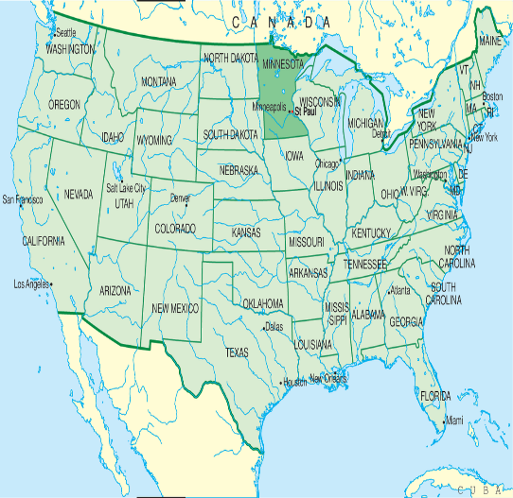
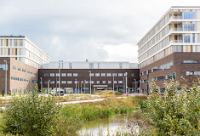
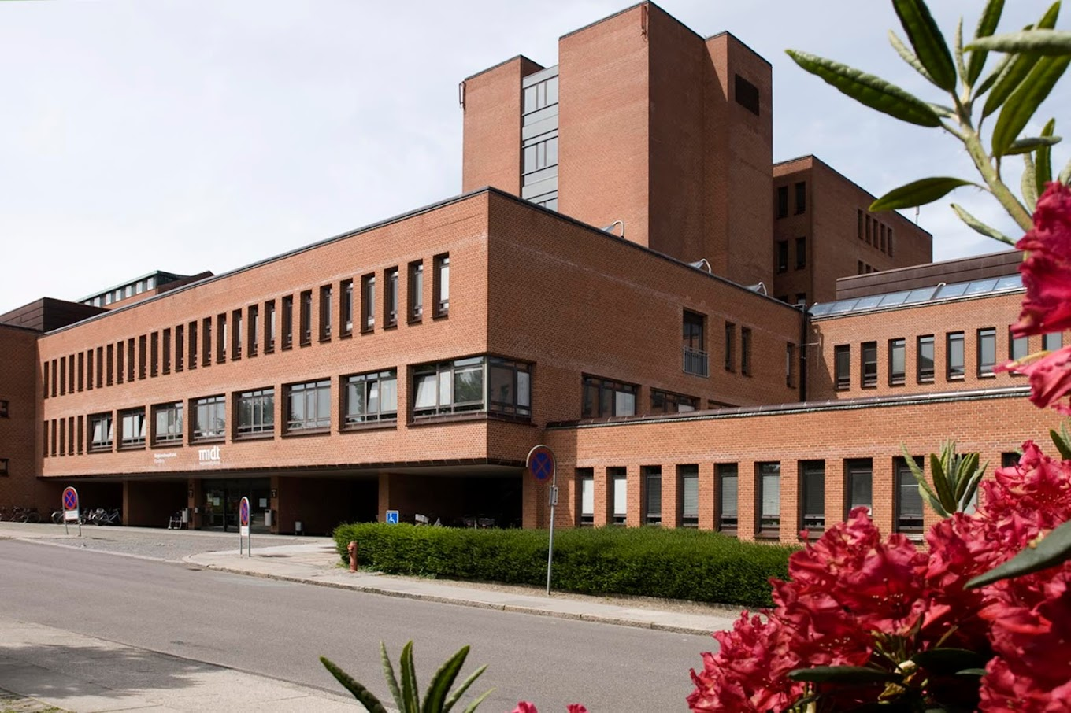
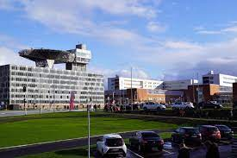
Inspiration ift at skabe en uddannelseskultur, hvor fælles om opgaven er essensen
Uddannelseschef Dea Kehler

Slide 10
Hvad skal der til for at skabe en fælles uddannelseskultur
Fælles retning og gearskifte tilpasset virkeligheden
Fælles vision og mission
Et transformativt mindset
Psykologisk tryghed
Fælles Værdier
Moderne Kulturledelse
Digital lærings- og uddannelsesplatform
Et moderne uddannelsesmonitoreringssystem
En moderne uddannelsesorganisation
Nedlæggelse af hierarkiet, når det ikke handler om medicinske ekspertopgaver
Alle bidrager til uddannelse praksis
Simulation både mono og tværfaglig
Supervision
Feedback
Faculty development

Slide 11
Gearskift
Det er i pausen, det er muligt at få kontakt med essens, visdom og gode løsninger på udfordringer
” Vi vil alle gerne leve et aktivt liv med fuldt tryk på så vel arbejdsliv som fritid.
Men skal vi yde for fuld kraft, skal vi også lære at tanke op og holde pause”.
Vi skal have krydspunkter i klinikken og møder, hvor vi standser op:
Hver patient skal opfattes som en uddannelsessituation
Vi skal uddanne hinanden systematisk og deltage aktivt i uddannelsestilbudene
Der skal være mulighed for ad hoc uddannelse via en digital læringsplatform
Tværfaglige uddannelsesrum og uddannelsestilbud i hverdagen

Slide 12
Nationale retningslinjer
Retningsskift
populationsansvar
Forskning
Drift – Arbejde
Uddannelse
Generalist
kompetencer

Slide 13
En fælles mission og vision skaber en fælles uddannelseskultur
We will provide an unparalleled
experience as the most trusted partner for
health care
“The only interest to be considered is the interest of the patient”
“The first interest to be considered is the interest of the patient
Notes:
Taknemmelighedsøvelsen: Sidde ret på stolen, rygstøtte mærke stolen, fødderne i jorden, dybe vejrtrækninger – ind gennem næsen og ud gennem munden – exhalation længst. Tænke over én ting i dit liv som du er taknemmelig over her på det sidste – én ting som du vil dele.
Oftest refleksion på fælleskab og relationer.
Vi har en motorvej til selvkritik – røde felt – hvad kan modvægten være? Enkelt lille øvelse – flytte fokus, hvor vil vi være i dagligdagen

Slide 14
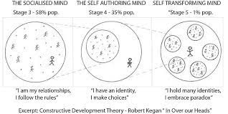
En fælles uddannelseskultur skabes gennem et fælles transformerende mindset
“The small and the big picture” i sundhedsvæsenet
Brobygning mellem data og afdelings siloer og teknologisk innovation
Positiv tænkning og compassion
Forandringsparathed som et vilkår og en kompetence
Paradokser og dilemmaer rummes sammen
Notes:
Taknemmelighedsøvelsen: Sidde ret på stolen, rygstøtte mærke stolen, fødderne i jorden, dybe vejrtrækninger – ind gennem næsen og ud gennem munden – exhalation længst. Tænke over én ting i dit liv som du er taknemmelig over her på det sidste – én ting som du vil dele.
Oftest refleksion på fælleskab og relationer.
Vi har en motorvej til selvkritik – røde felt – hvad kan modvægten være? Enkelt lille øvelse – flytte fokus, hvor vil vi være i dagligdagen

Slide 15
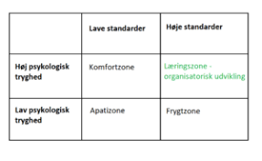
En fælles uddannelseskultur skabes gennem psykologisk tryghed
Notes:
Taknemmelighedsøvelsen: Sidde ret på stolen, rygstøtte mærke stolen, fødderne i jorden, dybe vejrtrækninger – ind gennem næsen og ud gennem munden – exhalation længst. Tænke over én ting i dit liv som du er taknemmelig over her på det sidste – én ting som du vil dele.
Oftest refleksion på fælleskab og relationer.
Vi har en motorvej til selvkritik – røde felt – hvad kan modvægten være? Enkelt lille øvelse – flytte fokus, hvor vil vi være i dagligdagen

Slide 16
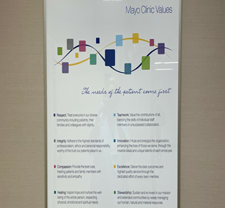
En fælles uddannelseskultur skabes gennem fælles værdier
Compassion
Respekt
Integritet
Healing of the patient
Teamwork
Innovation
Excellence
Stewardship
Doctor partnership

Slide 17
Kulturledelse og Organisation
Fælles undervisnings- og vejleder filosofi (Teaching philosophy)
Fælles Organisation
Matrix organisation
Lægefaglig direktør med administrativ partner
• Lægestyret ledelse m. administratorer
• Sygeplejerskeledelse af sygeplejerskerne
• Alle har klinisk arbejde og ledere roterer hver 4 år
• Ekspert fakultet af speciallæger • Tværprofessionelt uddannelsesråd
• Tværprofessionelle uddannelsesteams
• Bevidst stor diversitet blandt medarbejderne
Vi leder sammen
(Shared leadership, leader training and coordination)
Man leder sammen som sundhedsprofessionelle med administratorer
Man uddanner og udvikler sundhedsprofessionelle samt næste generation til at være innovative, inspirerende og sundhedsforandrende ledere inden for sundhedsvæsenet
Fokus på de tre skjolde: patientbehandling, uddannelse og forskning
Fakultet har akademiske undervisere, men også undervisere som er kliniske praktikere, aktive forskere og administrative ledere.
Underviserne er specialiserede inden for deres felt og uddannet til at se både det lille og det "store billede" i sundhedsvæsenet.
Notes:
Taknemmelighedsøvelsen: Sidde ret på stolen, rygstøtte mærke stolen, fødderne i jorden, dybe vejrtrækninger – ind gennem næsen og ud gennem munden – exhalation længst. Tænke over én ting i dit liv som du er taknemmelig over her på det sidste – én ting som du vil dele.
Oftest refleksion på fælleskab og relationer.
Vi har en motorvej til selvkritik – røde felt – hvad kan modvægten være? Enkelt lille øvelse – flytte fokus, hvor vil vi være i dagligdagen

Slide 18
Organisationsdiagram
Direktionen
Afdelingsledelser
Tværfagligt Uddannelsesråd
Afdelingerne
Uddannelsescentret
Tværfaglige Uddannelsesteam X,Y,Z
Uddannelseskonsulenter

Slide 19
Nedlæggelse af hierarkiet og etablering af matrix organisation
Lægeprofessionen er på trods af generelle ændringer i autoritetsrelationer i samfundet relativt rigid med stærke autoritetsrelationer. På hospitalerne er der en mere eller mindre ekspliciteret hierarkisk struktur, som de uddannelsessøgende læger skal positionere sig indenfor.
Nedlæggelse af hierarkiet

Slide 20
Datasystem til monitorering og operationalisering af uddannelse

Slide 21
Datasystem til monitorering og operationalisering af uddannelse

Slide 22
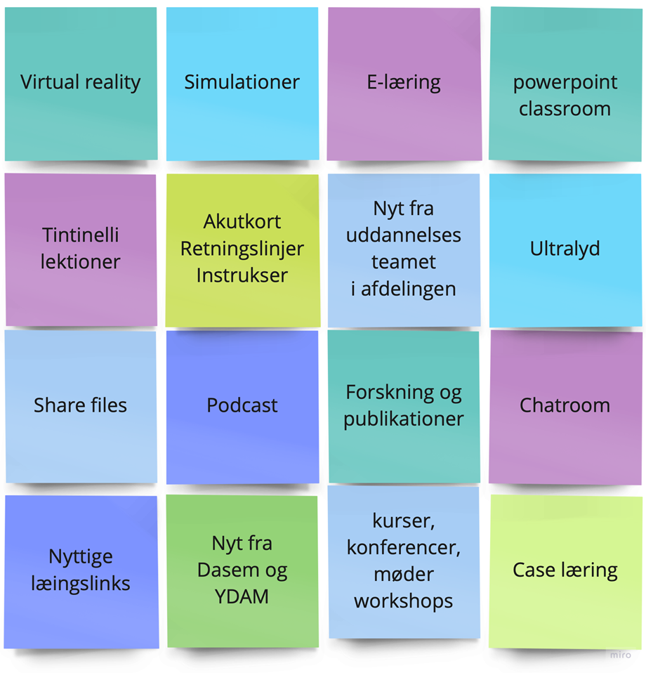
Digital Uddannelses- og læringsplatform
Øget tilgængelighed til uddannelsesmaterialer og aktiviteter, så uddannelse af sundhedsaktører i højere grad bliver uafhængig af tid og fysisk tilstedeværelse
Professionalisere uddannelse
Livslang læring og at uddannelsesmaterialer, aktiviteter, data og erfaringer systematisk præsenteres og integreres med evidens på en uddannelsesplatform
Øge muligheden for faglig og videnskabelig vidensdeling og skabe rum for at alle læringsstile imødekommes

Slide 23
Matrixorganisation

Slide 24
Matrixorganisation
Tværfaglige teams | Organisations og Operationaliserings team | Uddannelses teamet | Teknologi og innovations teamet | Forsknings teamet | Klinisk faglighed og kvalitet
Projekt 1 Nyt uddannelses tiltag | Skal være med Der sendes en repræsentant til ledelsesteamet | Skal være med Har ledelsen | Skal være med Der sendes en repræsentant til ledelsesteamet | Skal være med Der sendes en repræsentant til ledelsesteamet | Skal være med Der sendes en repræsentant til ledelsesteamet
Projekt 2 Lean på patientmodtagelse

Slide 25
Alle kan bidrage med uddannelse hver dag
I-læge
KBU læge
Stud med
Special
læge
Hu læge
I læge
cheflæge
Ledende overlæge
UAO

Slide 26
On og Off boarding
Onboarding med alle uddannelseslæger ved UAO
Off boarding med alle uddannelseslæger ved UAO
Det hele menneske
Personlige kompetencer
Arbejdsplanlægning
uddannelsesopgave
Pro and cons
Karriere rådgivning
Hvad kan du arbejde videre med
Anbefaling ved relevans
Feedback ift. vejleder
Evaluering af uddannelsesopgave

Slide 27
Stud med skriver

Slide 28
Simulation og supervision hjertet i uddannelse
Simulation
Tekniske og non tekniske færdigheder
Telefonsamtale simulation
Organisatorisk simulation
Procedurer simulation
Simulation er et centralt omdrejningspunkt for tværprofessionel læring herunder opbygning af let tilgængelige tværfaglige simulationsmiljøer
Supervision
Supervision er en professionel samtale, som har til formål
at udvikle faglighed, trivsel og professionelle arbejdsfællesskaber i arbejdet med mennesker.
at udvikle den enkeltes og gruppens refleksionsniveau og handlekompetence med henblik på at løse opgaverne bedst muligt.

Slide 29
Supervision
Supervisions og vejlederforum for vejledere og UAO
Identifikation af egnede vejledere til de forskellige uddannelsessøgende
Valg af egnet vejledningsform
Indgåelse af vejledningskontrakt
Beslutning om mødelængde og hyppighed
Anvendelse af effektiv kommunikation og feedback
Facilitering af refleksive praksis
Forum væk fra arbejdspladsen
Etablering af alternativer til fysisk vejledning fx distance vejledning
Adskillelse af ledelseslaget fra vejlederlaget
Deltagelse i vejlederkurser og andre arrangementer for at kvalificere sine vejlederkompetencer
Kilde Martin et al. 2014

Slide 30
Feedback

Slide 31
Faculty development
Formålet med Faculty Development er
At forbedre praksis og håndtere kontinuerlige forandringer
At udvikle styrker, færdigheder og holdninger –
At udvikle professionelle kompetencer og rollemodeller (Bligh 2005, Cruess et al. 2016a).
At iværksætte initiativer til at forbedre undervisningskvalitet – medicinsk pædagogik
Nationalt iværksat forskellige regionale initiativer i forhold til:
De postgraduate kliniske lektorer pg uddannelsesansvarlige overlæger og vejlederne, der skal bidrage til at kvalificere bredt i forhold til:
Undervisningsfærdigheder, underviseradfærd, læringsmiljø (Rubak et al. 2008)
Formative og summative kompetencevurderinger via udbredelse af kendskabet til de 7 lægeroller, via simulationstræning samt via fokus på ledelse af uddannelsesopgaven (Region Hovedstaden 2014)

Slide 32
Uddannelsesprogrammer – curriculum i verdensklasse
Monofaglig/tværfaglig uddannelse ud fra speciale curriculum ledet og styret af uddannelseskomiteen hver tirsdag 8-16 eksklusive sociale aktiviteter og lokal samfundsaktiviteter
Akutmedicinsk ekspert | Traume og akutkalds evaluering Kadaver træning Ultralydskonkurrencer Læsegrupper Grand rounds med intern eller ekstern underviser nationale eller internationale Dokumentationstime efter vagt Procedure træningssessioner, Virtual og in real simulationstræning Morbidity and Mortality sessioner, Tværfaglige staff meetings Beredskabstræning flere gange årligt Mulighed for digital uddannelse
Samarbejder | Alle er klinisk aktive, laver forskning, uddanner og har ledelse
Kommunikator og underviser | Alle uddannelseslægers patienter superviseres og feedback er revers Der gives personlig feedback og gruppe feedback efter hver vagt Faglige præsentationer, der følger curriculum Kommunikationstræning Mentor samtaler – ofte med flere mentorer
Forsker | Forskertræning og mulighed for at lave ph.d. under hoveduddannelse
Organisator og leder | Flowtræning og rationel beslutningsteori Klinisk ledelsestræning Visitationstræning og tværfaglig undervisning fx reddere

Slide 33
Interprofessionel uddannelsesprogram på tværs af sygehuset
Monofagligt tværgående uddannelsesprogram
Ex Ultralydskursus for læger
Ex Smertebehandling for læger
Ex Kandidat forberedende studiekurser ift. erhvervskandidatuddannelsen i sygepleje
Tværfagligt uddannelsesprogram på tværs af faggrupper
Akutte medicinske tilstande
Traume kurser
Team træning
Den gode underviser
Compassion træning

Slide 34
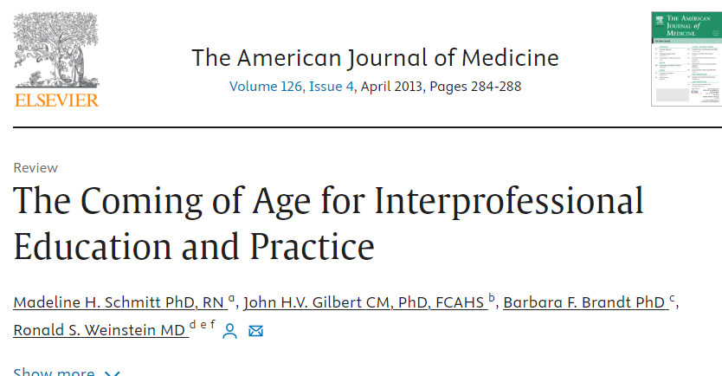
The Toronto Model for Interprofessional Education and Practice through an interprofessional education program - Creating the health care team of the future
Fokusområder for det canadiske interprofessionelle uddannelsesprogram:
Tværprofessionelle kompetencerammer
Strategier til forberedelse af studerende og sundhedspersonale på tværprofessionel praksis
Uddannelse i teaming og skræddersyede
læringsmiljøer til tværprofessionel uddannelse
Udvikling af politik, infrastruktur, kultur og fakultetsledelse for tværprofessionel uddannelse.

Slide 35
Det interprofessionelle program fra Toronto
Kompetencerapporterne fra Canada og USA har ført til en definition af tværprofessionel uddannelse, som er mere en delt "læring", hvor uddannelsesmodtagerne mestrer det samme indhold side om side, til voksenlæring via interaktive metoder fx VR, Simulationstræning, Gruppebaserede læringsmetoder baseret på teamteori
Denne forståelse af voksen læring og påskønnelse af alle sundhedsprofessioners udvikling af færdigheder, er nødvendig for et fremtidigt robust sundhedsvæsen
Kliniknær teamtræning

Slide 36
Fælles kultur for uddannelse gennem udvikling af infrastruktur/kultur og fakultetsledelse i tværprofessionel uddannelse
Lederskab på alle niveauer både akademiske og kliniske.
Akademiske ledere skal være informerende, støttende og stile de nødvendige ressourcer til rådighed for at anerkende tværprofessionel uddannelsesværdi.
Støtte fra dekaner er nødvendigt for, at der kan skabes muligheder for fakultetsudvikling relateret til tværprofessionel læring på tværs af sundhedssektorerne

Slide 37
Internationale partnerskaber og innovationsfælleskaber kan understøtte udvikling af en fælles uddannelseskultur
​​USA og Canadas indsats for udvikling af tværprofessionelle uddannelsesprogrammer har givet positive resultater indenfor uddannelse, faglig kvalitet og rekruttering
Udveksling af hoveuddannelseslæger over grænser kan bidrage til udvikling af faculty development og en fælles uddannelseskultur
Visionære ledere fremhæver canadiske og amerikanske uddannelsesindsatser, fordi de har bidraget til et nyt momentum for tværprofessionel uddannelsesudvikling på begge
kontinenter samt den øvrige del af verden som first movers

Slide 38
En fælles uddannelseskultur
Gearskifte
Fælles retning
Fælles Kulturledelse og værdier
Transformativ mindset
Matrix organisation
Tværfaglige teams
Tværfagligt uddannelsesråd
Psykologisk tryghed
Supervision
Feedback
simulation
Fælles koordinering
Alle har en uddannelsesopgave
On og off boarding
Interprofessionel uddannelsesprogram
Digital uddannelsesplatform
Datasystem til monitorering og operationalisering af uddannelse
Fælles uddannelseskultur, hvor uddannelse af læger bliver en fælles opgave på et professionelt akademisk niveau

